Slide 1
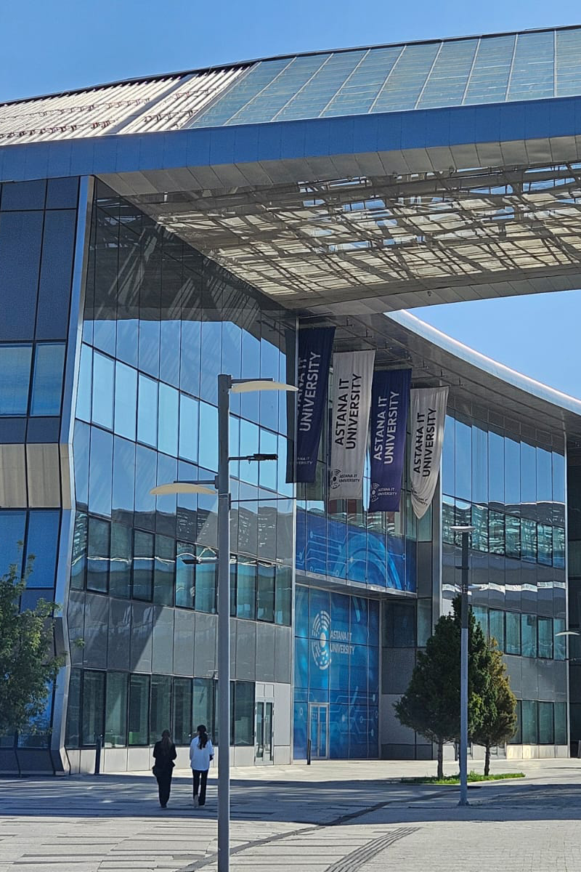
Дипломное проектирование (бакалавры)
Д.т.н., профессор
Белощицкая Светлана Васильевна
Biloshchytska Svitlana
bsv@astanait.edu.kz

Slide 2

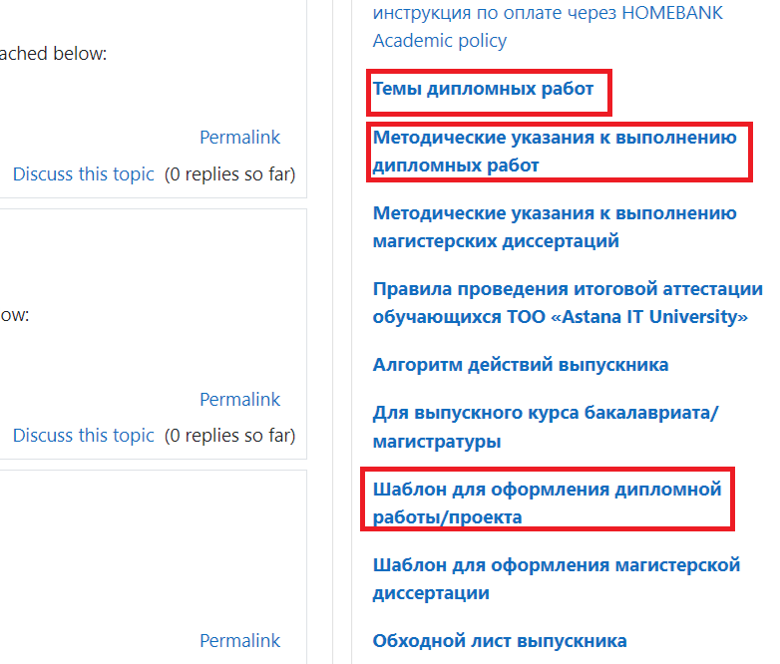
Академический календарь 2024-2025 уч.г. магистрантов 1 курса
Методические указания
https://moodle.astanait.edu.kz/

Slide 3

Структура и содержание дипломной работы
(дипломного проекта)

Slide 4
Структура дипломной работы (проекта)
1. Объем дипломной работы 30-40 стр. Объем дипломного проекта 40-50 стр.
2. Содержание:
Введение
1. Анализ предметной области и постановка задачи
1.1
1.2
…..
2. Описание моделей и методов решения задачи
2.1
2.2
…..
3. Тестирование и сравнение результатов
Выводы
Литературные источники
Приложения
3. Литературных источников не меньше 20.

Slide 5
Требования к оформлению
Записка пишется на английском языке.
Записка дипломной работы (проекта) компилируется в редакторе LaTeX, шаблон в moodle.
Формулы и таблицы оформляются как формулы и таблицы, НЕ КАК РИСУНКИ !

Slide 6

Требования к оформлению презентации
Пример
оформления
презентации

Slide 7
Презентацию для защиты дипломных работ/проектов бакалавров, нужно делать аналогично содержанию, визуальное оформление – свободное на светлом фоне темным читабельным шрифтом

Slide 8
Thesis topic
Example
Students, Group
Supervisor

Slide 9
Relevance Research aim Objectives Literature review Problem statement: input/output Collection, analysis and processing of input data Models and methods for solving the problem Results Conclusion
Example
Contents of the thesis

Slide 10
Relevance
Требование к содержанию слайда/ Slide content requirements
1-2 слайда / 1-2 slides
Relevance of Thesis Topic — это описание значимости и актуальности выбранной темы исследования для науки, общества или конкретной сферы деятельности. В данном разделе обосновывается, почему выбранная тема важна и почему ее исследование имеет практическую и/или теоретическую ценность.
Relevance of Thesis Topic is a description of the significance and relevance of the selected research topic for science, society or a specific field of activity. This section explains why the chosen topic is important and why its study has practical and/or theoretical value.

Slide 11
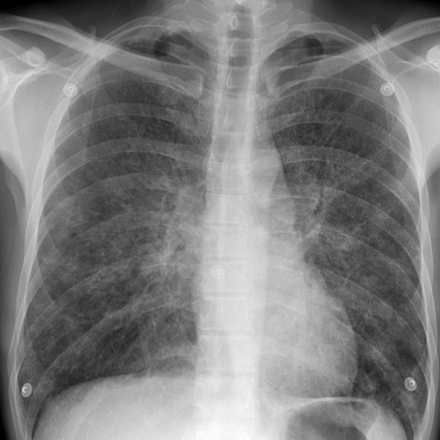
Example 1 Relevance
Write 1-2 sentences and insert pictures on the topic of the work.
По данным Всемирной организации здравоохранения четвертое место среди причин смерти занимают респираторные инфекционные заболевания нижних дыхательных путей, в их числе и пневмония.
Благодаря достижениям в области искусственного интеллекта, а именно в направлении распознавания образов, детектирования болезни с помощью искусственных нейронных сетей открывает новые возможности в области медицинской диагностики.

Slide 12

Example 2 Relevance
Актуальность данной темы обусловлена быстро растущей ролью анализа данных в современном мире. В условиях глобальной цифровизации большое значение приобретает разработка эффективных методов автоматического анализа текста на естественном языке. Данное исследование направлено на создание алгоритмов, способных выявлять дублирование и плагиат в текстах на казахском языке, что особенно актуально в условиях недостатка существующих решений для обработки агглютинативных языков. Результаты исследования будут полезны для создания систем проверки уникальности, используемых в образовательных и научных учреждениях.

Slide 13
Research aim
Slide content requirements
1 slide
Research aim to formulate in 1 complete sentence
Разработка программного модуля распознавания заболеваний легких на основе рентгеновских снимков с использованием машинного обучения.
Development of a software module for recognizing lung diseases based on X-ray images using machine learning.

Slide 14
Objectives
Slide content requirements
1 slide
Задачи (несколько задач, выполнение которых, будет означать достижение цели, сформулировать каждую законченными предложениями, которые будут понятны и вне контекста)
Tasks (several tasks, the completion of which will mean achieving the goal, formulate each in complete sentences that will be understandable even out of context)

Slide 15
Objectives
Example
Анализ современных IT подходов в контексте применения к медицинским задачам
Сбор, анализ и обработка входных данных
Выбор и описание методов решения задачи
Разработка программного модуля
Тестирование программного модуля и оценивание точности;
Анализ полученных результатов.

Slide 16
Literature review
Slide content requirements
1-2 слайда / 1-2 slides
Литературный обзор (в табличной форме сравнение работ, решающих аналогичную задачу; строки – рассматриваемые публикации; столбцы – методы, подходы, различия в постановке задачи, являющиеся качественными и количественными показателями данных исследований, по которым и проводится сравнение; последняя строка – представленная дипломная работа)

Slide 17
Literature review
Example
Publication authors and year* | Data acquisition method | Data set size | Model(s) used | Accuracy
First author et al. (2014) | Text library | 6000 short texts | BERT | 90%
Second author et al. (2023) | Social Network Commentaries | 1234897 commentaries | XLNet | 60%
Third author et al. (2020) | Web scrapping | 12981 news | ELECTRA | 75%
…
Our research* | Social Network Commentaries | 1000 commentaries | GPT2 | -
* - можно модифицировать все кроме данных полей

Slide 18
Problem statement: input/output
Slide content requirements
1-2 слайда / 1-2 slides
Постановка задачи (что будет являться входными и выходными данными в рассматриваемых моделях и методах Аналитики данных и/или Машинного обучения)
Statement of the problem (what will be the input and output data in the considered models and methods of Data Analytics and/or Machine Learning)

Slide 19
input/output
Example Problem statement
Input :
- набор изображений (рентгеновских снимков), входящих в избранный датасет – «Chest X-ray images (Pneumonia)»;
- рентгеновский снимок системы и личные данные.
Output :
вывод о факте наличия болезни легких (пневмонии) и статистические отчеты о работе системы.
0 – пневмонии нет
1 – пневмония есть

Slide 20
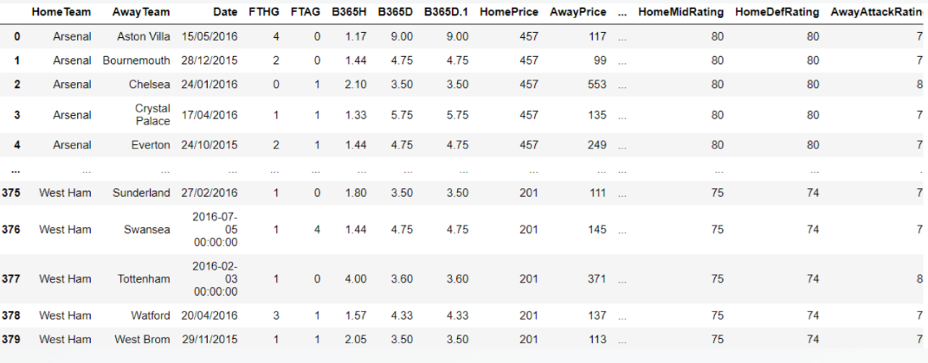
Collection, analysis and processing of input data
Slide content requirements
1-3 слайда / 1-3 slides
Исходный датасет

Slide 21
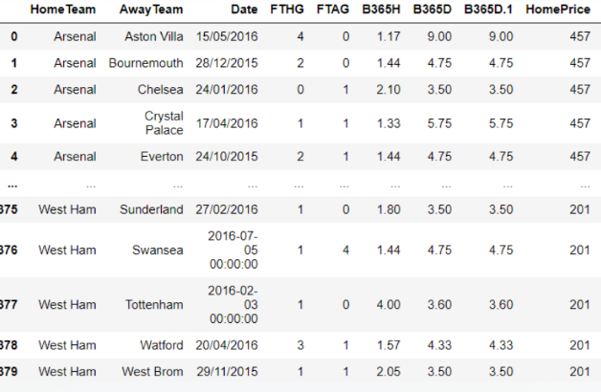
Example
Датасет после
предобработки:
было 15 признаков,
после применения
корреляционного анализа
осталось 6

Slide 22
Models and methods for solving the problem
Slide content requirements
1-5 слайдов / 1-5 slides
Описание методов, использованных для решения поставленной задачи (обратите внимание «Методология» и «Использованные методы» это не одно и то же, используйте слово методология, только если вы уверены, что проведено методологическое исследование, которое для уровня дипломной работы бакалавра не требуется)

Slide 23
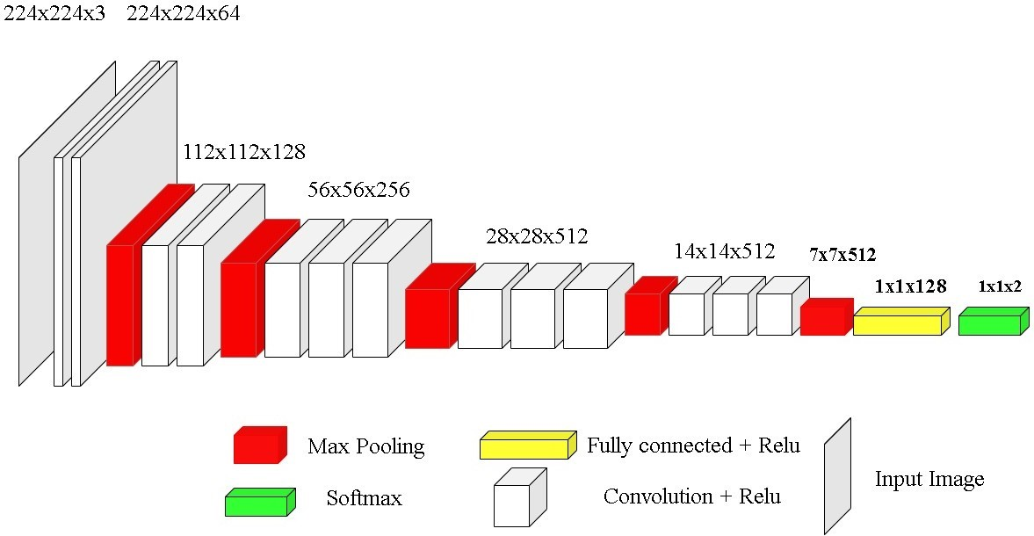
VGG-19 Model
Example
VGG-19 architecture for classification pneumonia/normal

Slide 24
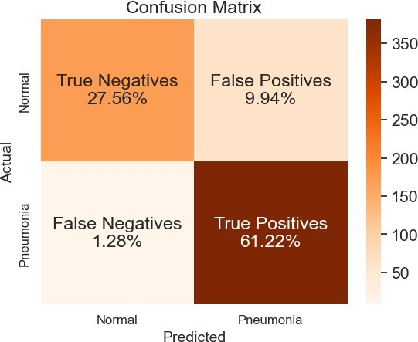
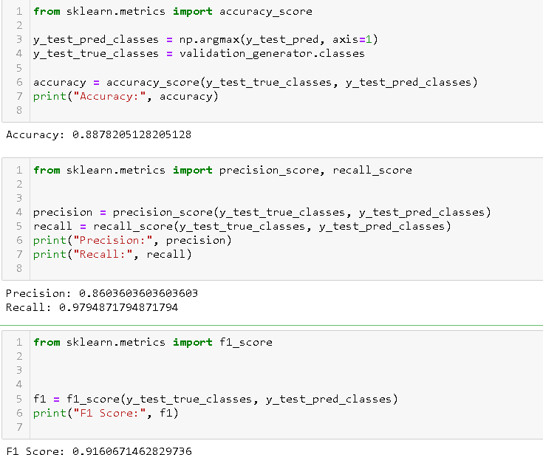
Results
Example IMPLEMENTATION OF THE MODEL (RESULTS)
2-4 слайда / 2-4 slides
Confusion matrix Actual/Predicted percentage of VGG19

Slide 25
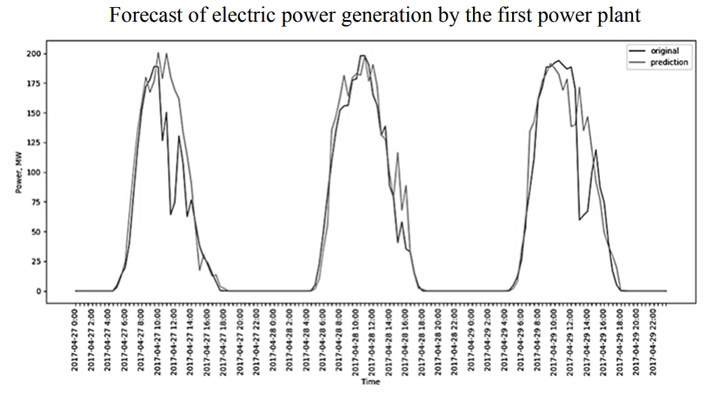
Example IMPLEMENTATION OF THE MODEL
Из результатов исследования следует, что разработанная прогностическая модель на прогнозируемом интервале имеет среднюю абсолютную ошибку (MAE) примерно 13,5 МВт. Однако пиковые расхождения могут достигать до 200 МВт. Среднеквадратическая ошибка модели (RMSE) равна 27,8 МВт.

Slide 26
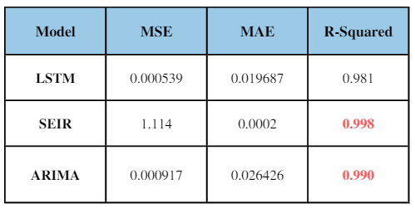
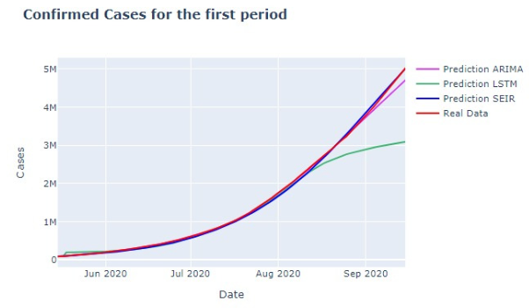
Example RESULTS

Slide 27
Conclusion
Slide content requirements
1 slide
Заключение (по пунктам, что было выполнено, должно соответствовать задачам работы)
Проанализированы современные IT подходы в контексте применения к медицинским задачам
Выполнен анализ и обработка входных данных
Выбраны и описаны нейронные сети VGG19 и ResNet50
Разработан программный модуль
Проанализированы полученные результаты
Таким образом, были выполнены все задачи, поставленные в начале данной работы.

Slide 28
Thank you for your attention !

Slide 29
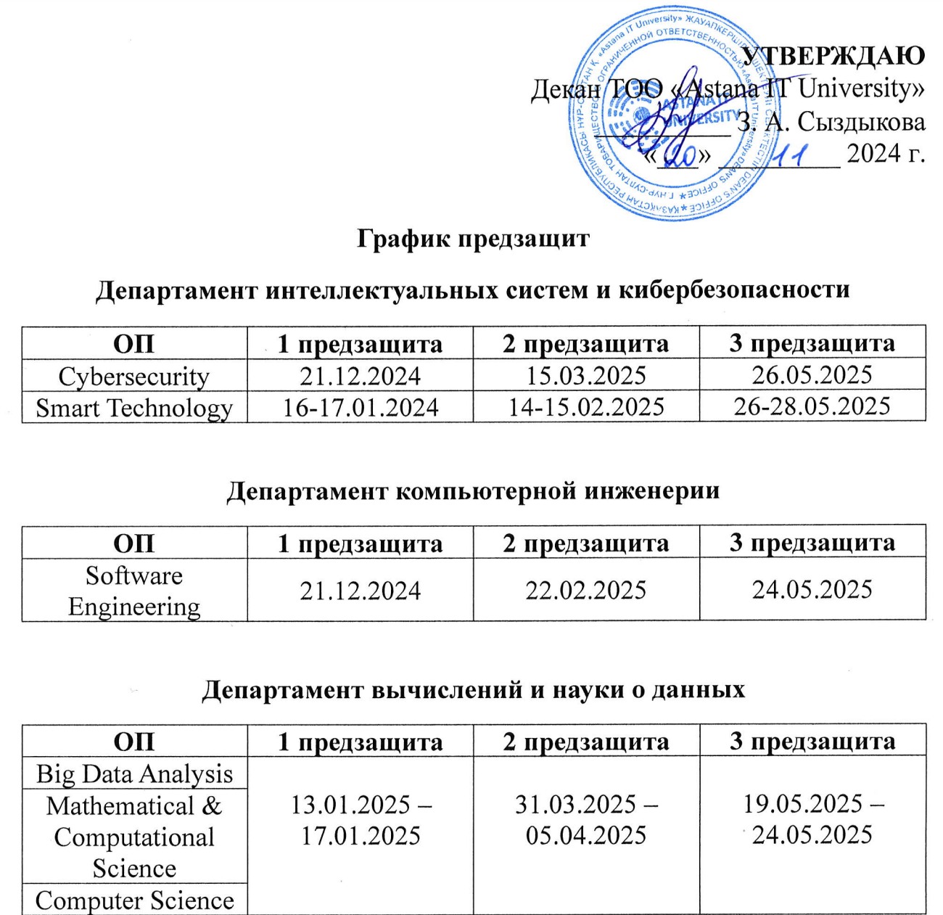
График предзащит

Slide 30
Предзащита 1 (30%)
Подготовить мини-презентацию
В презентации указать:
Актуальность работы
Цель работы
Задачи дипломной работы
Обзор литературы
Указать входные/выходные данные (какие и где будете брать)
Постановка задачи

Slide 31
Предзащита 2 (70%)
Подготовить презентацию
В презентации указать:
Актуальность работы
Цель работы
Задачи дипломной работы
Обзор литературы
Указать входные/выходные данные
Расписать алгоритмы, модели и методы, которые вы применяете для решения задачи

Slide 32
Предзащита 3 (100%)
Подготовить презентацию
В презентации указать:
Актуальность работы
Цель работы
Задачи дипломной работы
Обзор литературы
Указать входные/выходные данные
Расписать алгоритмы, модели и методы, которые вы применяете для решения задачи
Показать результаты тестирования программного модуля
Выводы по работе

Slide 33
Документы на защиту
Презентация
Распечатанная записка дипломной работы
Электронная версия дипломной работы (формат LATEX)
Отзыв руководителя (оригинал)
Отзыв рецензента (оригинал)
Аннотация на трех языках (английский, русский, казахский)
Проверка на плагиат (распечатка)
Все документы предоставляются на английском языке.

Slide 34
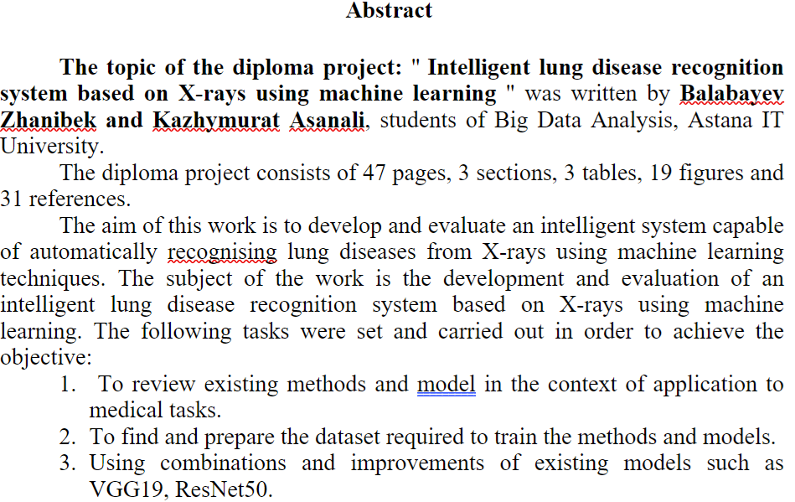
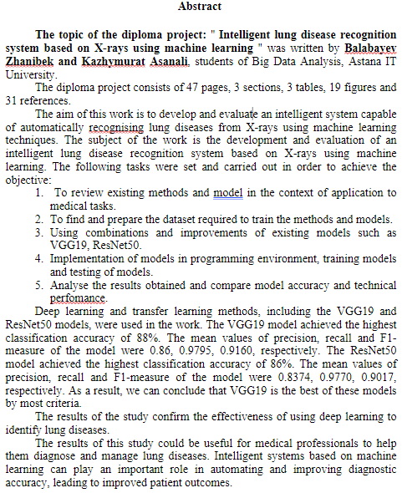

Slide 35
Thank you for your attention !

